Slide 1
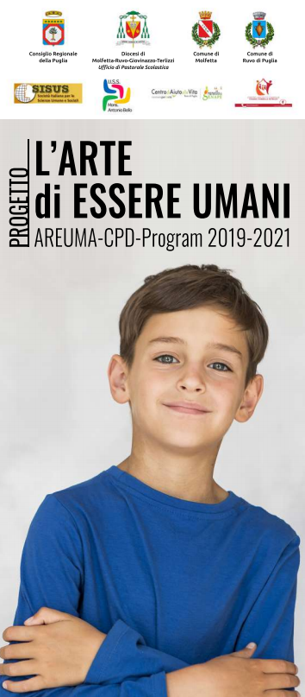
Dall’emozione al progetto di vita Evoluzione e sviluppo dell’architettura motivazionale umana
Dott. Emiliano Lambiase
Coordinatore Istituto di Terapia Cognitivo Interpersonale
emiliano.lambiase@gmail.com

Slide 2
Sistemi motivazionali interpersonali
L’uomo ha una disposizione innata ad elaborare e realizzare alcune forme di interazione sociale che permetterebbero lo sviluppo, attraverso l’apprendimento in ambito relazionale, di sistemi complessi di controllo e di interazione, ognuno dei quali regola specifiche aree del comportamento interpersonale (Lichtenberg, 1989; Lichtenberg, Lachmann e Fosshage, 1992, 1996, 2011; Liotti, 2001, 2005; Liotti & Monticelli, 2008).
I diversi sistemi comportamentali interpersonali possono essere definiti in rapporto allo scopo da essi perseguito e, come tali, possono essere considerati sistemi “motivazionali” interpersonali.
I principali sembrano essere: attaccamento, competizione, accudimento, sessualità e cooperazione.
Tali sistemi motivazionali interpersonali si inseriscono all’interno di un insieme di sistemi motivazionali più complesso.

Slide 3
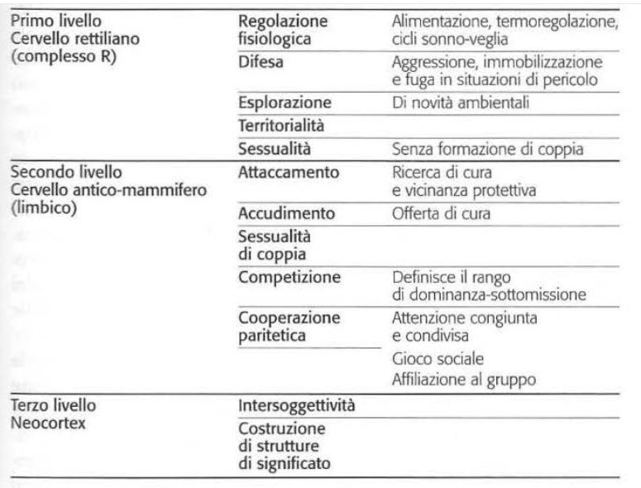

Slide 4
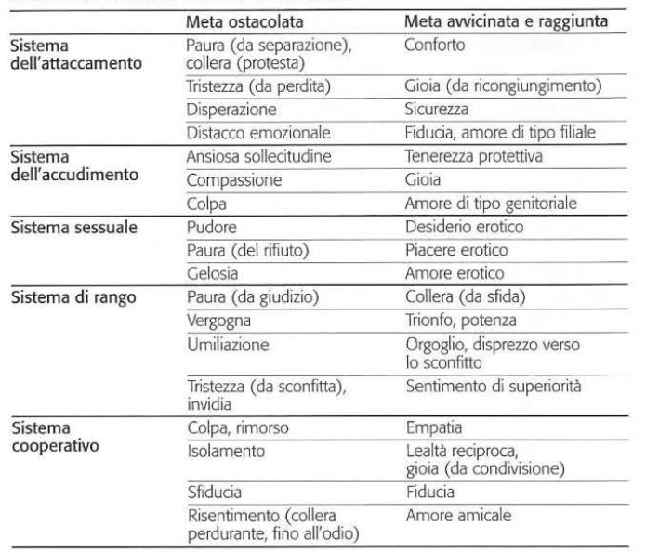

Slide 5
Sistemi motivazionali interpersonali
L’attivazione di questi sistemi innati regola l’elaborazione e la gestione delle emozioni prima che emerga la capacità cosciente di riconoscerle e modularle (Liotti, 2005). La costruzione dell’interpretazione di un’emozione e la sua gestione sono quindi processi interpersonali e, affinché questo processo avvenga in modo sano e funzionale allo sviluppo e all’adattamento, è necessario che le emozioni del bambino vengano rispecchiate adeguatamente dal caregiver (Fonagy et al. 2002). Il rispecchiamento è infatti alla base della costruzione delle strutture cognitive a partire dalle quali interpretiamo e gestiamo le emozioni.
In questo processo, le relazioni di attaccamento avrebbero un ruolo fondamentale in quanto l’esperienza delle prime interazioni di richiesta/offerta di cura costituirebbe il primo e principale passo capace di indirizzare lo sviluppo successivo della capacità di regolare tutte le emozioni. In pratica, il sistema dell’attaccamento, ed i modelli operativi interni che ne controllano l’attività, svolgerebbero un ruolo del tutto particolare e centrale nella regolazione tanto delle emozioni proprie al sistema, quanto di quelle degli altri sistemi motivazionali.

Slide 6
Attaccamento
Il ruolo centrale dell’attaccamento nella regolazione di tutte le emozioni dipende principalmente da due fattori (Liotti, 2005).
Quello dell’attaccamento è il primo sistema motivazionale interpersonale a mettere i bambini in contatto con altri significativi, in momenti di emotività intensa, allarmata o dolorosa ed è, dunque, all’interno di queste interazioni che un adulto può iniziare ad indicare ai bambini il significato delle emozioni e delle sensazioni corporee che si producono in loro. Se le prime strutture cognitive riguardanti la vita emozionale sono sviluppate all’interno di matrici interpersonali mediate dall’attaccamento, quelle che si svilupperanno successivamente, nel corso dell’attivazione di altri sistemi motivazionali interpersonali, dovranno presumibilmente essere confrontate con queste più antiche.
Il secondo motivo è che tutte le emozioni dolorose che verranno sperimentate in seguito, collegate ad altri sistemi motivazionali, attiveranno il sistema dell’attaccamento ed i modelli operativi interni ad esso collegati.

Slide 7
Attaccamento
Il sistema di attaccamento, il primo sistema sociale ad attivarsi nel corso della vita, si è evoluto per incrementare la sopravvivenza dei neonati e per garantire il successo riproduttivo mantenendo la vicinanza a figure di accudimento, al fine di ottenere sicurezza e protezione (Bowlby, 1969/1982, 1973).
Secondo la teoria dell’attaccamento (Bowlby, 1969, 1973, 1980), ogni bambino ha un bisogno innato di attaccamento sicuro, cioè la necessità e la capacità di manifestare il proprio sconforto e la tendenza a mettere in atto comportamenti di attaccamento qualora senta minacciata la sua sicurezza.
In base a questo modello, i bambini avrebbero una meta prefissata consistente nel mantenere il caregiver vicino e disponibile. Quando tale condizione non si verifica, viene attivato il sistema dell’attaccamento.
Se questo riesce a ripristinare il contatto con l’adulto (o dà luogo ad un equivalente psicologico del contatto) allora si disattiva e lascia spazio ad altri sistemi comportamentali come, ad esempio, l’esplorazione.

Slide 8
Attaccamento
Gli scambi emotivi che caratterizzano un rapporto di attaccamento sicuro implicano che l’adulto sia in grado di reagire in maniera pronta ed adeguata ai segnali trasmessi dal bambino, con risposte che favoriscano l’amplificazione di stati emozionali positivi e facilitino il controllo di quelli negativi. Esperienze ripetitive di questo tipo vengono registrate nella memoria implicita, generano aspettative e quindi danno origine a schemi o modelli mentali di attaccamento (modelli operativi interni).
Un modello operativo interno di attaccamento è una forma di schema o modello mentale attraverso il quale la memoria implicita crea generalizzazioni che riassumono le esperienze vissute. Tali modelli permettono alla mente di interpretare più rapidamente le nuove esperienze e l’aiutano a prevedere, nelle diverse situazioni, quelli che probabilmente saranno gli avvenimenti immediatamente successivi.
I modelli operativi interni di attaccamento esercitano dunque un ruolo cruciale nella genesi del sistema mentale di autoregolazione delle emozioni influenzando il modo in cui la persona si conforta da sola oppure cerca conforto, essendo anche alla base di un atteggiamento negativo di fronte alle proprie emozioni di richiesta di aiuto (Siegel, 1999; Liotti, 2005; Cozolino, 2006)).

Slide 9
Attaccamento
Se a questo modello interno corrisponde un senso di sicurezza, il bambino sarà in grado di esplorare il mondo, di maturare e di separarsi dal genitore in maniera sana.
Al contrario, se la relazione di attaccamento è problematica, il modello operativo interno che ne deriva non fornirà al bambino una base sicura, ed avrà effetti negativi sullo sviluppo dei suoi comportamenti e del suo funzionamento mentale. Si svilupperanno in questo modo forme di attaccamento insicuro o disorganizzato.
Inoltre si ipotizza che i modelli operativi interni di attaccamento tendano, una volta formatisi, a persistere nel tempo. Il cambiamento può avvenire di fronte ad eventi significativi con un forte impatto emotivo, oppure nel caso di una relazione sufficientemente lunga ed emotivamente significativa (Bowlby, 1988; Collins e Read, 1990).

Slide 10
Attaccamento
Bowlby (1969) riteneva che esistessero fondamentalmente 4 caratteristiche dell’attaccamento:
Porto fidato (safe haven)
Ansia da separazione (separation distress)
Mantenimento della vicinanza (proximity maintenance)
Base sicura (secure base)

Slide 11
Porto fidato
In linea con la teoria dell’attaccamento, il caregiver ideale è responsivo ai bisogni del bambino ed è una fonte di benessere e sicurezza. Se il bambino piange perché si sente minacciato, in pericolo e triste, il caregiver lo rassicura e cerca di rimuovere le minacce.
Questo porto fidato è essenziale nel primo anno di vita del bambino. I bambini non possono trovare un porto fidato quando vengono lasciati piangere per lungo tempo, quando non vengono abbracciati o rimangono arrabbiati per troppo tempo.
I bambini sani utilizzano il pianto come forma di comunicazione, ma quando i bisogni basilari di cibo, necessità fisiche ed emotive non vengono soddisfatti, apprendono che la comunicazione non li aiuta, e inizieranno a smettere di piangere o a disperarsi.
Se questa componente dell’attaccamento non si forma, possono essere danneggiate le capacità della persona di cercare aiuto e benessere dalle persone intime della loro vita.

Slide 12
Ansia da separazione
La maggior parte dei bambini mostra qualche forma di ansia quando scompare la figura principale di attaccamento. Questo perché si trova ancora in una fase in cui la vista viene associata all’esistenza. In questa fase l’ansia da separazione è un fattore positivo dell’attaccamento.
I bambini non hanno ancora appreso che la figura di attaccamento principale non è scomparsa, e che anche altre figure di accudimento si possono prendere cura di loro.
Finché non avranno appreso i concetti del tempo e della costanza dell’oggetto, la scomparsa sembrerà definitiva o insopportabile. Inoltre, finché non avranno imparato a parlare, il pianto sarà l’unica fonte di comunicazione per far riconoscere i loro bisogni.

Slide 13
Mantenimento della vicinanza
Questa componente dell’attaccamento si sviluppa quando il bambino è un po’ più mobile. Quando inizia a gattonare, inizia anche ad avventurarsi, mantenendo comunque un cosante contatto visivo con il caregiver per essere sicuro di poter essere abbastanza vicino nel momento del bisogno.
Quando i genitori vanno troppo spesso al di fuori del raggio di sicurezza dei bambini, questi ultimi svilupperanno un senso di timore di rimanere soli. Questo può portare ad alcuni problemi con ad esempio l’ansia da separazione.

Slide 14
Base sicura
Questa caratteristica dell’attaccamento si sviluppa quando i bambini si sentono sicuri di esplorare oltre il loro raggio di sicurezza. In questa fase, i bambini si sentono abbastanza sicuri di giocare in stanze differenze, o di stare con gli amici per un certo periodo di tempo.
Ogni tanto potranno tornare dai loro caregiver al fine di essere sicuri che si trovano ancora nei dintorni, per rassicurazione o perché è successo qualcosa di stressante. Se il caregiver accoglie il bambino, si forma il senso di base sicura.
Questa base sicura permette al bambino di sperimentare cose nuove e di ritornare senza sentirsi rifiutato.

Slide 15
Classificazioni di attaccamento infantile
Mary Ainsworth classificò i bambini in tre gruppi principali:
Sicuro
Ansioso-resistente o ansioso-ambivalente
Ansioso-evitante
M. Main (1991), collega di Ainsworth, aggiunge un quarto tipo di attaccamento definito disorientato-disorganizzato

Slide 16
Attaccamento in età adulta
Negli anni Ottanta, due distinti programmi di ricerca iniziarono ad investigare gli stili di attaccamento adulto. In una linea di ricerca, Mary Main ed i suoi colleghi si focalizzarono sulla possibilità che negli adulti gli stati mentali relativi all’attaccamento influenzassero i comportamenti genitoriali, i quali a loro volta influenzavano gli stili di attaccamento dei figli. Per valutare lo stile di attaccamento adulto elaborarono quindi l’Adult Attachment Interview (AAI).
Nella seconda linea di ricerca, completamente indipendente dalla prima, Hazan e Shaver (1987) investigarono l’ipotesi di Weiss (1982) che la solitudine cronica fosse associata all’attaccamento insicuro. Per valutare l’attaccamento adulto svilupparono quindi un questionario auto-somministrato.

Slide 17
Attaccamento in età adulta
Nel 1990 Bartholomew, analizzando la letteratura che riguardava l’attaccamento negli adulti, arrivò alla conclusione che queste due tradizioni di ricerca differivano nella formulazione dello stile di attaccamento evitante:
gli evitanti individuati dall’AAI negavano l’esperienza soggettiva di stress e svalutavano l’importanza dei bisogni di attaccamento;
diversamente, gli evitanti identificati da Hazan e Shaver (1987) riportavano livelli relativamente alti di distress e avevano un’elevata paura di divenire intimi con gli altri.
Bartholomew (1990) ipotizzò così che potevano essere identificati due distinti pattern di evitamento:
uno motivato da un mantenimento difensivo dell’autosufficienza (dismissing avoidant – evitanti distanzianti)
e un altro motivato da una paura conscia di anticipazione del rifiuto da parte degli altri (fearful avoidant – evitanti timorosi).

Slide 18
Attaccamento in età adulta
Partendo da questo punto di vista, descrisse un modello esteso di attaccamento adulto caratterizzato da quattro gruppi, includendo quindi due forme di evitamento.
Tali gruppi posso essere disposti su una superficie con due dimensioni ortogonali che rappresentano la visione di sé e dell’altro (Bartholomew e Horowitz, 1991):
modelli di sé positivi indicano il livello al quale il soggetto ha interiorizzato un senso di valore come persona (contro il sentirsi ansiosi o incerti riguardo alla propria amabilità);
la positività del modello degli altri indica, invece, il livello al quale ci si aspetta che gli altri siano disponibili e fonte di sostegno. Il modello degli altri è anche associato con la tendenza a cercare o ad evitare l’intimità nelle relazioni.
La prima dimensione viene anche detta ansia, mentre la seconda evitamento.

Slide 19
Attaccamento in età adulta
Gli stili di attaccamento che emergono dall’incrocio delle due dimensioni sono:
sicuro (Sé positivo e altro positivo, bassa ansia e basso evitamento delle relazioni);
preoccupato (Sé negativo e altro positivo, alta ansia e alto bisogno di dipendenza e basso evitamento delle relazioni);
evitante distaccato/svalutante (Sé positivo e altro negativo, bassa ansia e basso bisogno di dipendenza ed alto evitamento delle relazioni);
evitante timoroso (Sé negativo e altro negativo, alta ansia e alto bisogno di dipendenza e alto evitamento delle relazioni).

Slide 20
Attaccamento in età adulta
In seguito ad una ricerca svolta da Stein e collaboratori (2002) su un campione di 115 persone alle quali hanno somministrato cinque differenti strumenti di misurazione dell’attaccamento, è emerso come un altro modo di mappare gli stili di attaccamento è quello di considerarli distribuiti su un circomplesso, i cui assi cartesiani sono costituiti orizzontalmente dal polo sicurezza-insicurezza e verticalmente da quello delle strategie utilizzate per gestire l’insicurezza nelle relazioni di attaccamento (da quelle preoccupate a quelle evitanti). A questo circomplesso, ruotato di 45°, è sovrapponibile quello descritto da Batholomew e Horowitz (1991).
Tenendo conto di questa concettualizzazione, all’estremo inferiore dell’asse sicurezza-insicurezza c’è un bisogno minimo di strategie di gestione dei conflitti, all’estremo insicuro di questo asse c’è la disorganizzazione dell’attaccamento, nella quale non c’è possibilità di un utilizzo coerente delle strategie. In mezzo, dalla moderata all’alta insicurezza, ci sono le specifiche modalità utilizzate dal soggetto, che variano dal preoccupato all’evitante, per gestire l’insicurezza nelle relazioni di attaccamento.
Per quanto riguarda le strategie di gestione dell’insicurezza nelle relazioni di attaccamento Mikulincer, Shaver e Pereg (2003) le hanno distinte in ‘attivanti’ (activating strategies; nel caso dell’alta ansia) e ‘disattivanti’ (deactivating strategies; nel caso dell’alto evitamento).

Slide 21
Metacognizione
Secondo il modello metacognitivo-interpersonale la funzione metacognitiva può essere divisa in tre aree: Autoriflessività, Comprensione della mente altrui/Decentramento e Mastery, ognuna delle quali comprende diverse sottofunzioni.
L’Autoriflessività comprende il Monitoraggio, la Differenziazione e l’Integrazione. Il Monitoraggio è caratterizzato dall’abilità di distinguere, riconoscere e definire le proprie rappresentazioni mentali ed emozioni (Identificazione) e dall’abilità di stabilire relazioni tra le componenti di uno stato mentale e tra lo stato mentale ed il comportamento (Relazione tra le Variabili). La Differenziazione si riferisce all’abilità di differenziare tra classi diverse di rappresentazioni (ad esempio tra sogni, fantasie, credenze, ipotesi, ecc.) e tra rappresentazioni e realtà. L’Integrazione è definita come l’abilità di riflettere sugli stati ed i contenuti mentali in modo da stabilite un ordine di gerarchia di rilevanza che permetta di dare al comportamento la coerenza necessaria per l’adattamento ed il perseguimento di scopi. É la funzione che utilizziamo quando dobbiamo descrivere e discutere dei nostri scenari mentali, quando facciamo un dialogo interno in forma narrativa che dà un senso di continuità agli aspetti privati ed interpersonali di noi stessi.

Slide 22
Metacognizione
Le sottofunzioni che compongono la Comprensione della Mente Altrui sono il Monitoraggio e il Decentramento. La prima include la capacità di cogliere le emozioni dell’altro e di fare inferenze plausibili sui suoi pensieri (Identificazione) e di cogliere i fattori che influenzano il suo stato mentale (Relazione tra le Variabili). Il Decentramento valuta l’abilità di descrivere gli stati mentali altrui formulando ipotesi indipendenti dalla propria prospettiva, dal proprio funzionamento mentale e dal proprio coinvolgimento nella relazione.
La Mastery si riferisce all’insieme delle abilità di operare sulle nostre rappresentazioni e stati mentali, costruendo e mettendo in pratica strategie per risolvere compiti cognitivi, o per padroneggiare stati mentali problematici fonte di sofferenza soggettiva. Le strategie di Mastery possono essere suddivise in categorie separate secondo la complessità crescente delle operazioni metacognitive implicate. Quelle del primo livello implicano un basso impegno riflessivo modificando lo stato mentale intervenendo sull’organismo, evitando consapevolmente le situazioni temute o ricorrendo al supporto interpersonale. Le strategie di secondo livello richiedono maggiore impegno riflessivo e comprendono l’autoimposizione o l’autoinibizione volontaria di una condotta, la modificazione attiva dell’attenzione e della concentrazione, oppure il pensare o non pensare volontariamente ad un problema. Le strategie di terzo livello richiedono un elevato impegno riflessivo ed includono la critica razionale a qualche credenza alla base dello stato problematico, l’uso delle conoscenze sugli stati mentali altrui per regolare i problemi interpersonali e, infine, l’accettazione matura dei limiti personali nel padroneggiare se stessi e nell’influire sugli eventi.

Slide 23
Nascita della coscienza
Tale elemento distintivo dell’essere umano, nasce e si sviluppa nelle dinamiche di attaccamento accudimento e riguarda un potenziamento del sistema cooperativo, che ha reso l’uomo capace, fin da fasi precoci della vita extrauterina (il nono mese di vita), di percepire l’altro essere umano come fondamentalmente simile a sé nell’intenzionalità, al di là delle differenze di età, genere, competenze e dimensioni corporee.

Slide 24
Coscienza interpersonale
Dall’esercizio di questa capacità, e dalla conseguente condivisione dell’attenzione per gli oggetti e gli eventi del mondo, derivano, secondo Tomasello, la dimensione squisitamente umana dell’intersoggettività, il linguaggio, la coscienza e la vasta esplorazione congiunta del mondo dei significati che genera le culture umane e che dalla cultura di appartenenza è, in ogni individuo, ricorsivamente incrementata.
La coscienza, quindi, è un fenomeno (se così lo possiamo riduttivamente definire) di natura relazionale, nella sua matrice iniziale (che ne permette la nascita) e nella sua ridefinizione finale (nei processi mentali attraverso i quali ce la spieghiamo).

Slide 25
Ordini di coscienza
Coscienza primaria
Un livello di coscienza che si esprime sostanzialmente nell’esperienza soggettiva dell’emozione e del sentimento, e che è indipendente dal linguaggio.
Coscienza secondaria o di ordine superiore
Le prime fasi delle operazioni dei Sistemi Motivazionali Interpersonali che tendono a divenire immediatamente coscienti sono le emozioni. Nell’uomo, il costituirsi di un sé sociale mediato dal linguaggio e che si confronta col non-sé sociale, sarebbe, secondo Edelman, il fondamento di una coscienza di ordine superiore che si innesta su quella primaria, emozionale. La coscienza di ordine superiore, tipicamente umana, permette di concepire passato e futuro. In essa le regole inconsce dei vari sistemi motivazionali sociali, che fondano la possibilità stessa della coscienza primaria, possono finalmente acquisire piena rappresentazione, attraverso la cultura che il linguaggio veicola.

Slide 26
Narrazione
Attraverso il linguaggio, tutta l’esperienza umana inizia a verificarsi su due livelli simultanei: un livello immediato ed uno esplicativo.
In ognuno di noi c’è un livello di esperienza immediata che è un fluire continuo del nostro essere nel mondo e ci accompagna in qualsiasi momento, che ne siamo consapevoli o meno. In parallelo a questo, ciò che ci caratterizza come esseri umani è il continuo spiegarci l’esperienza del vivere.
Il significato narrativo, inoltre, coinvolge non soltanto l’organizzazione temporale ma anche il contenuto tematico.

Slide 27
Narrazione
Secondo Guidano (1997) l’interdipendenza vissuto/valutazione che sta al di sotto della comprensione di sé va unita ad un processo infinito di circolarità tra il vissuto di una persona (l’Io che agisce ed esperisce) e il senso di sé che emerge come risultato dell’autoriferimento astratto dell’esperienza in corso (il Me che osserva e valuta).
L’Io che opera e esperisce è sempre un passo più in là della valutazione della situazione, e il Me che valuta si trasforma in un continuo processo di riordinamento di sé alla ricerca di un senso di unitarietà e continuità tra quello che ero, sono e vorrei essere.

Slide 28
Narrazione
Secondo Guidano (2007) possiamo approfondire questo discorso utilizzando una concettualizzazione narrativa. Il tema della narrativa consiste nella dialettica tra il sé come protagonista ed il sé come narratore. Il sé narratore è il sé che cerca di compattare l’esperienza, è quello che si vede da fuori e che interviene direttamente nel processo. Invece il protagonista è quello che sta agendo, è il sé che ci dà il senso della diversità, della stranezza e della discrepanza rispetto alla continuità.
Quindi, passare dal sé protagonista al sé narratore ci dà coerenza, dà un ordine alla nostra storia di vita. Con l’intervento del sé narratore sul sé protagonista, la storia di vita diventa una storia dotata di unicità.
In questo modo il senso di continuità e coerenza viene garantito in funzione di uno o più elementi (norme, valori, ecc.) che vengono reputati e vissuti come centrali nella propria vita.

Slide 29
Narrazione
La coscienza tematica (secondaria o di ordine superiore), quindi, ci rende relativamente liberi, rispetto agli animali, nella gestione della nostra vita. Ci dà la possibilità di scrivere qualche pagina della nostra storia, di determinare almeno in parte il nostro futuro e, soprattutto, di riattribuire autonomamente significato a numerosi eventi interni ed esterni. Ci permette, cioè, di dare in ogni caso un senso alla nostra vita.
La coscienza tematica è lo strumento attraverso il quale il sé narratore riesce ad utilizzare l’esperienza del sé protagonista inquadrandola in una cornice temporale più ampia, fatta di presente, passato e futuro, per orientare l’azione in modo originale e, anche, se necessario, in antagonismo con l’attivazione prevista da qualche componente dell’apparato motivazionale (rettiliano, libico, neocorticale). È una facoltà non sempre esercitata, ma indispensabile per opporsi all’attivazione di qualunque sistema motivazionale interpersonale che sarebbe, altrimenti, immediata ed inesorabile.
La coscienza tematica, quindi, ci rende relativamente liberi, rispetto agli animali, nella gestione della nostra vita. Ci dà la possibilità di scrivere qualche pagina della nostra storia, di determinare almeno in parte il nostro futuro e, soprattutto, di riattribuire autonomamente significato a numerosi eventi interni ed esterni. Ci permette, cioè, di dare in ogni caso un senso alla nostra vita.

Slide 30
Coscienza e Responsabilità
La selezione dei segnali, che dalla simultanea elaborazione inconscia entreranno nella sequenzialità della coscienza, opera almeno all’inizio della vita sullo sfondo di sistemi di valori ereditati e determinati evoluzionisticamente.
A questi valori potranno poi aggiungersene altri, sviluppatisi nell’interazione fra l’io autocosciente e il suo mondo.
È a questo livello che si situa la possibilità di indagare i rapporti fra responsabilità individuale legata alla coscienza, da una parte, e natura intrinsecamente relazionale della coscienza, dall’altra. L’intenzionalità della coscienza, si rivela pienamente proprio nell’atto della scelta razionale e deliberata.
Occuparsi della coscienza, allora, implica occuparsi anche dei valori sulla base dei quali le scelte vengono compiute.

Slide 31
Coscienza e Libertà
La funzione più evidente e immediata della coscienza, nella regolazione dei sistemi motivazionali, è che ci rende capaci di dire di «no» all’espressione di uno Sistemi Motivazionali Interpersonali che si è attivato e che, in una ipotetica assenza di coscienza, troverebbe automaticamente espressione per il semplice fatto di essere stato attivato da un segnale emozionale interpersonale.

Slide 32
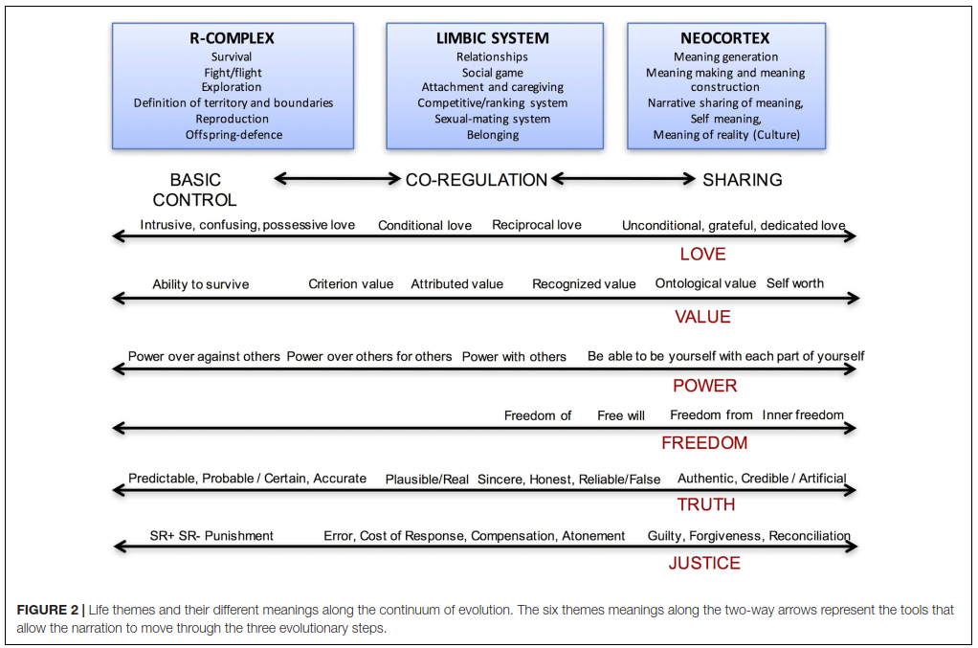

Slide 33
